Slide 1
北京市药品和医用耗材招采管理子系统
拟供应价填报操作说明
生产/代理企业用户

Slide 2
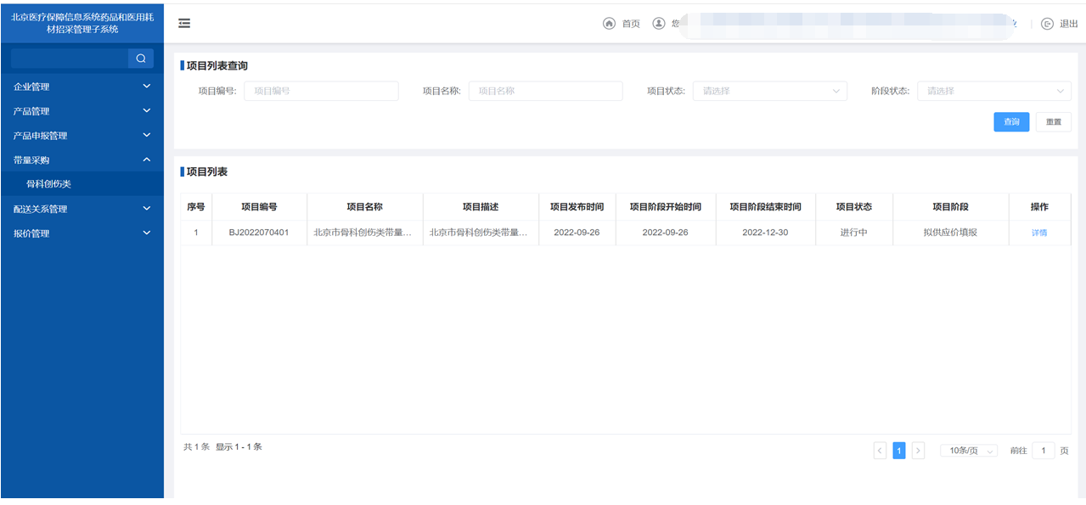
拟供应价填报
1.点击耗材招标管理中的【带量采购】-【骨科创伤类】进入填报页面
2.选择项目阶段为“拟供应价填报” 并点击【详情】按钮，进入拟供应价填报列表页面

Slide 3
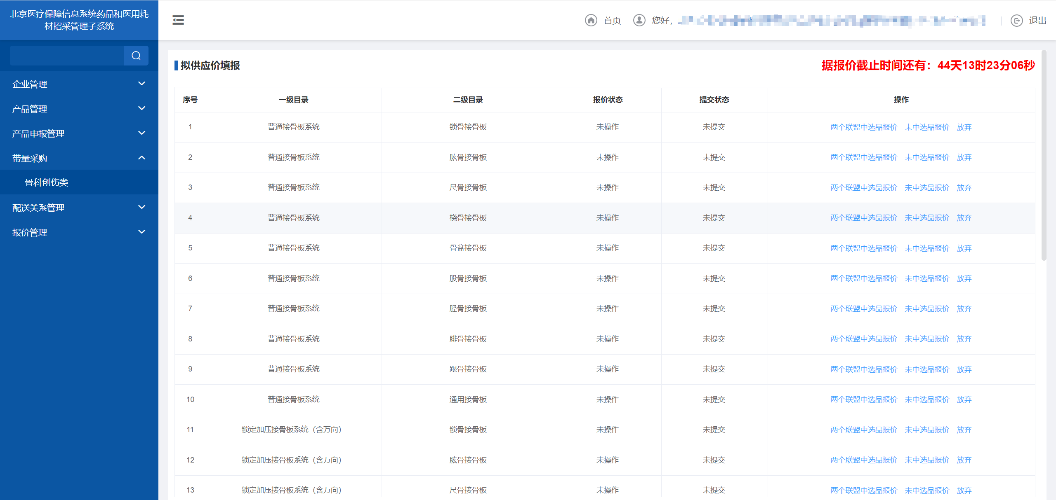
拟供应价填报
3.点击按钮为【两个联盟中选品报价】进入到两个联盟中选品报价列表页面

Slide 4
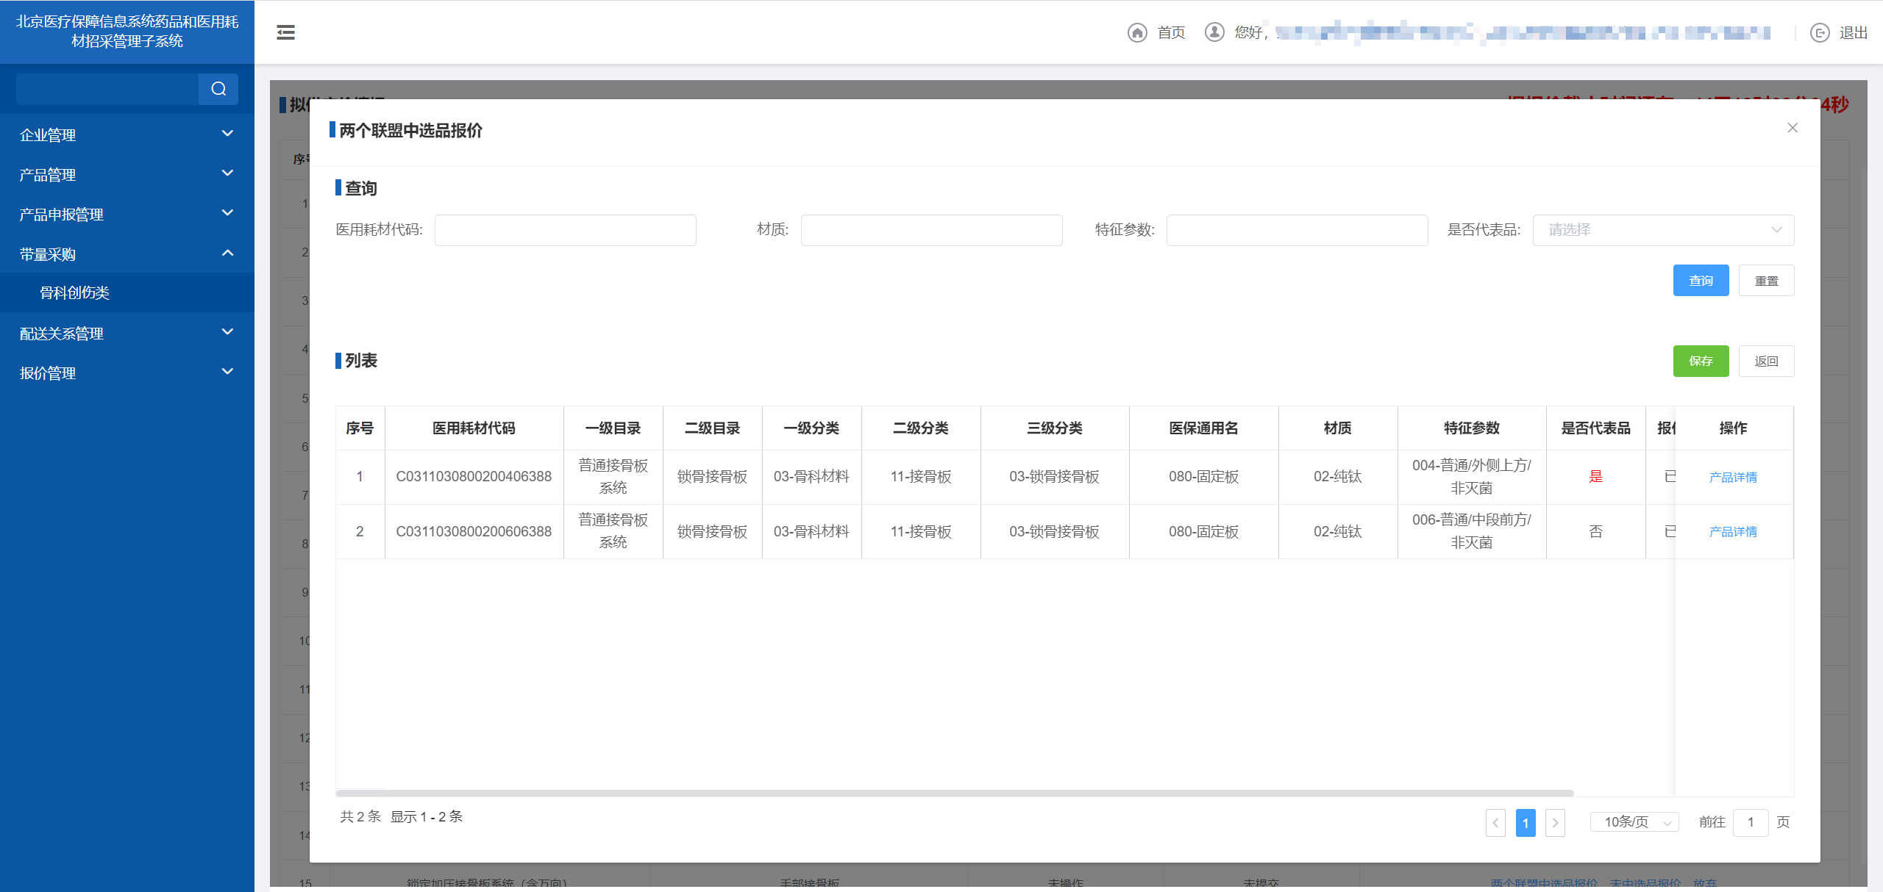
拟供应价填报
4.点击【产品详情】查看27位码产品详情
本列表展示20位医用耗材代码产品信息

Slide 5
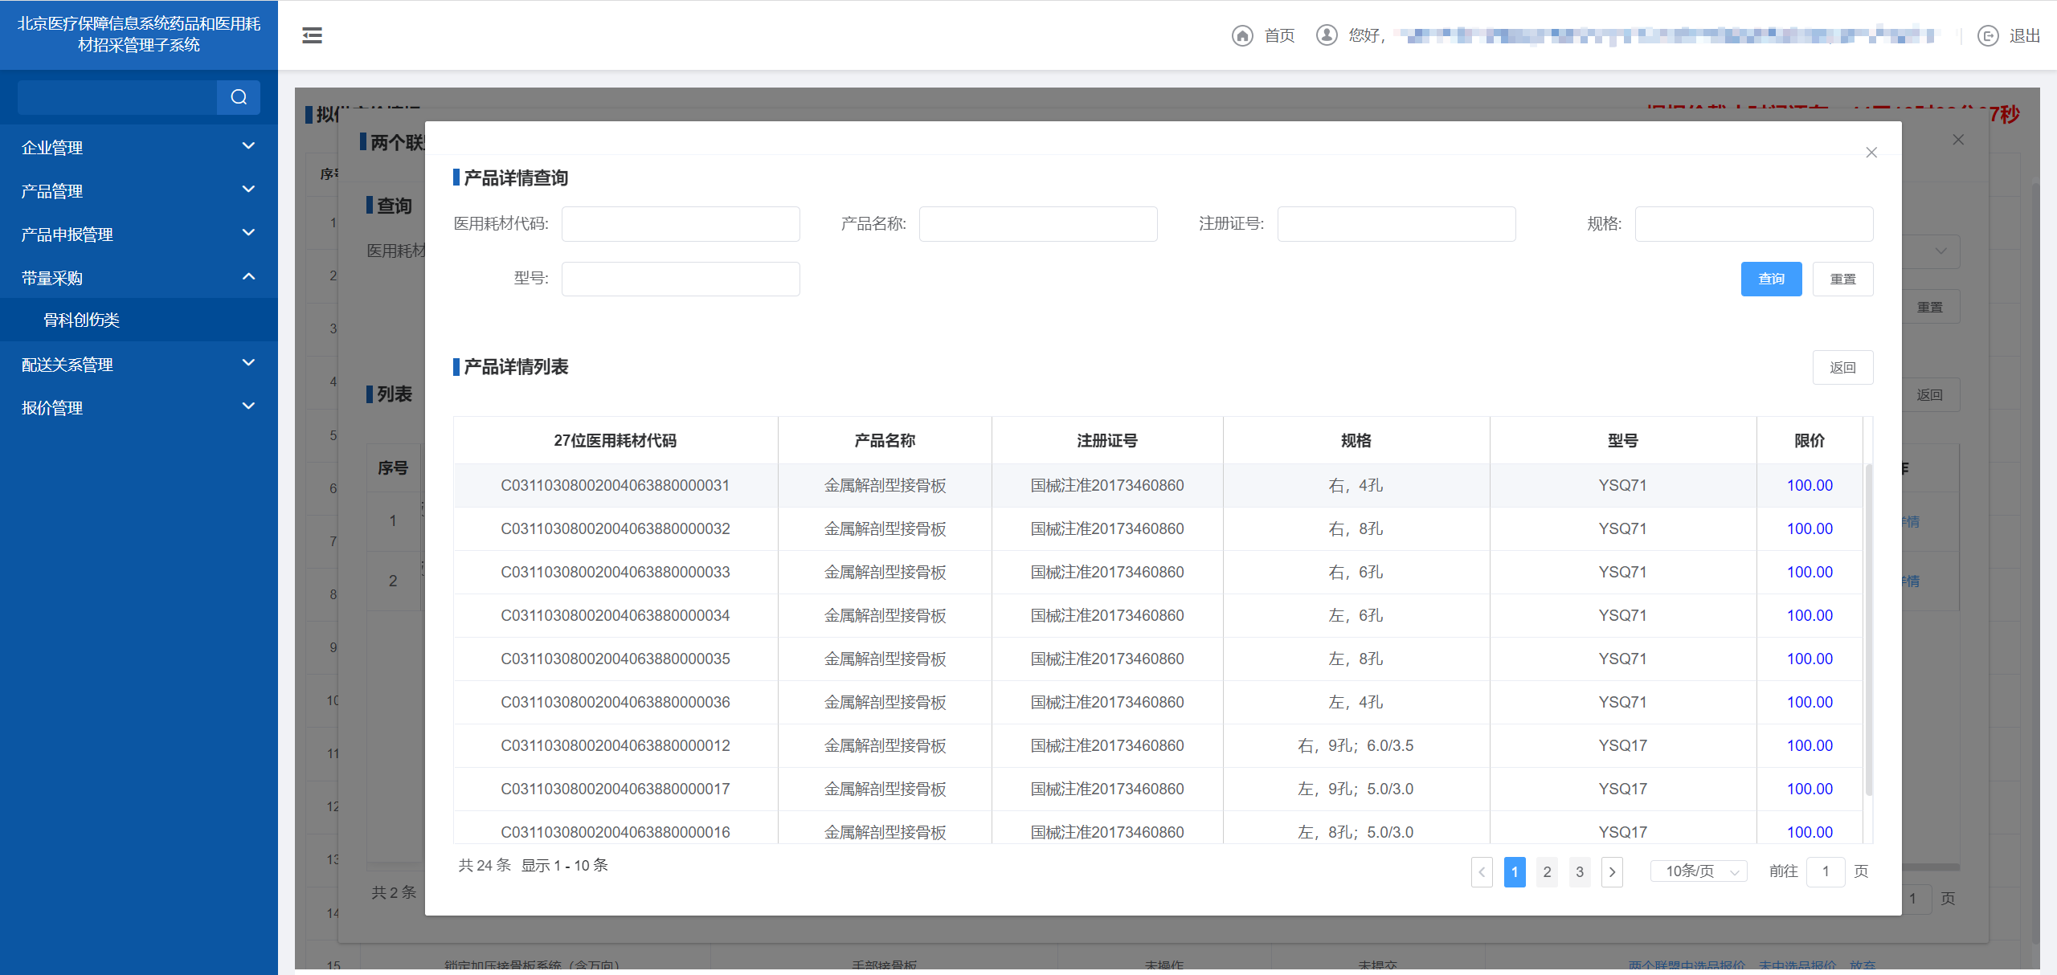
拟供应价填报
本列表可查看27位医用耗材代码产品信息

Slide 6
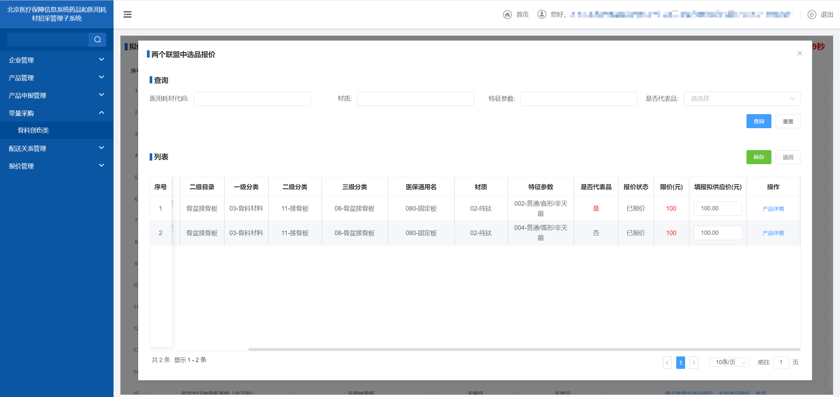
拟供应价填报
6.点击“保存”按钮，保存已输入价格信息
5.输入拟供应价
注：①不可高于限价 ②中选品报价拟供应价不可为空
把下方滚动条向右拉→

Slide 7
拟供应价填报
7.点击【未中选品报价】进入到未中选品报价列表页面

Slide 8
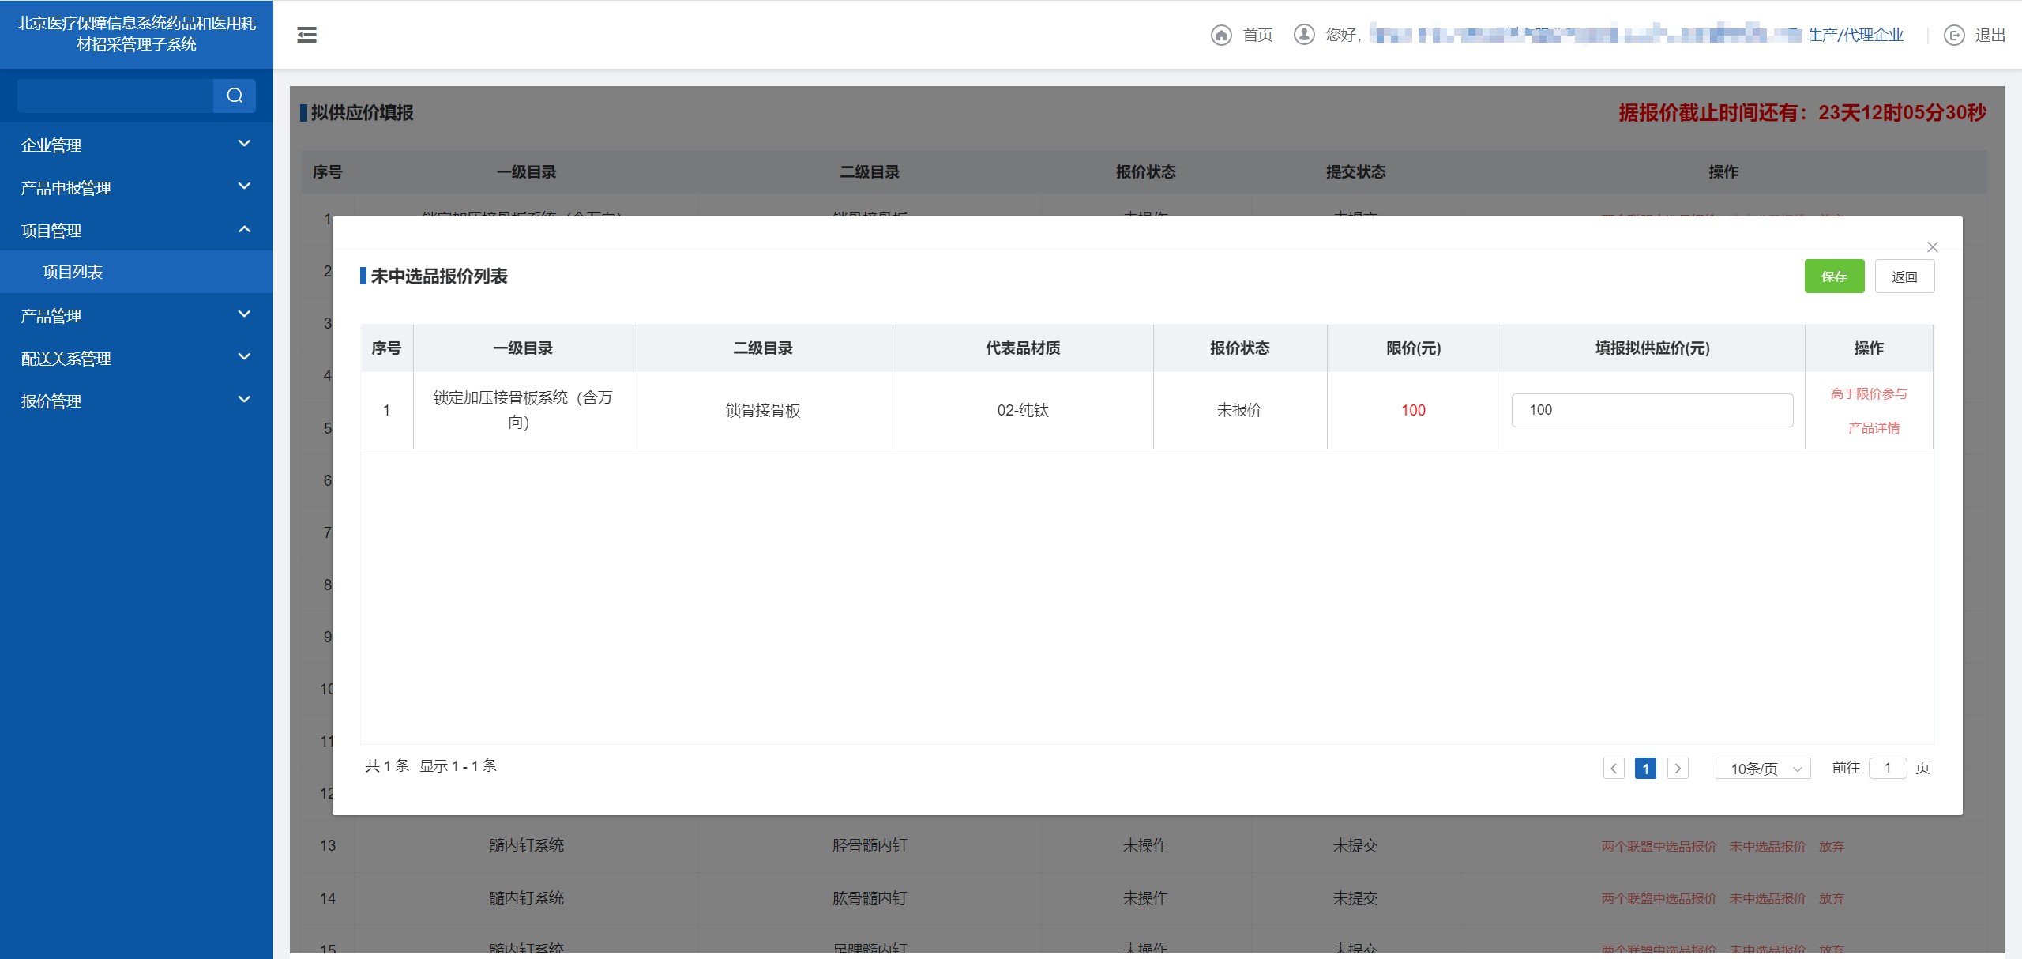
拟供应价填报
9.点击“保存”按钮，保存已输入价格信息
8.未中选品可输入拟供应价或选择【高于限价参与】该二级目录所有未中选产品产品将高于限价

Slide 9
拟供应价填报
10. 可点击【放弃】按钮将放弃该二级目录所有产品

Slide 10
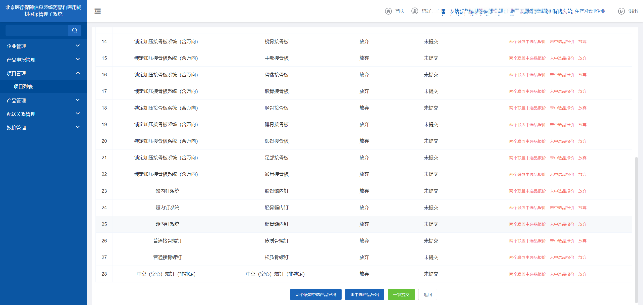
拟供应价填报
点击【两个联盟中选产品导出】按钮，导出两个联盟中选产品目录
点击【未中选产品导出】按钮，导出未中选产品目录
11.点击【一键提交】按钮提交所有产品信息
注：未提交视为放弃，已提交不可撤回更改

Slide 11
本部分手册内容完毕，请及时关注平台及网站动态信息

